Slide 1
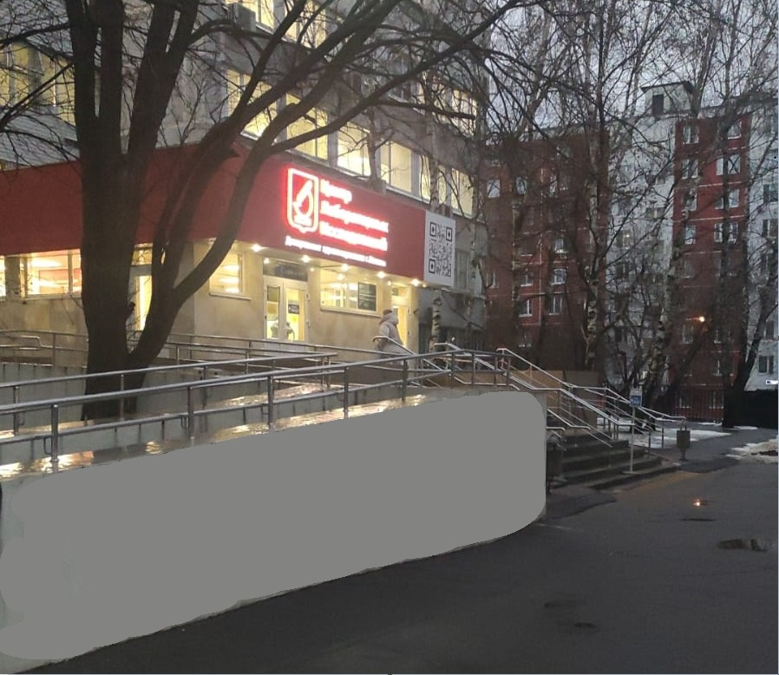
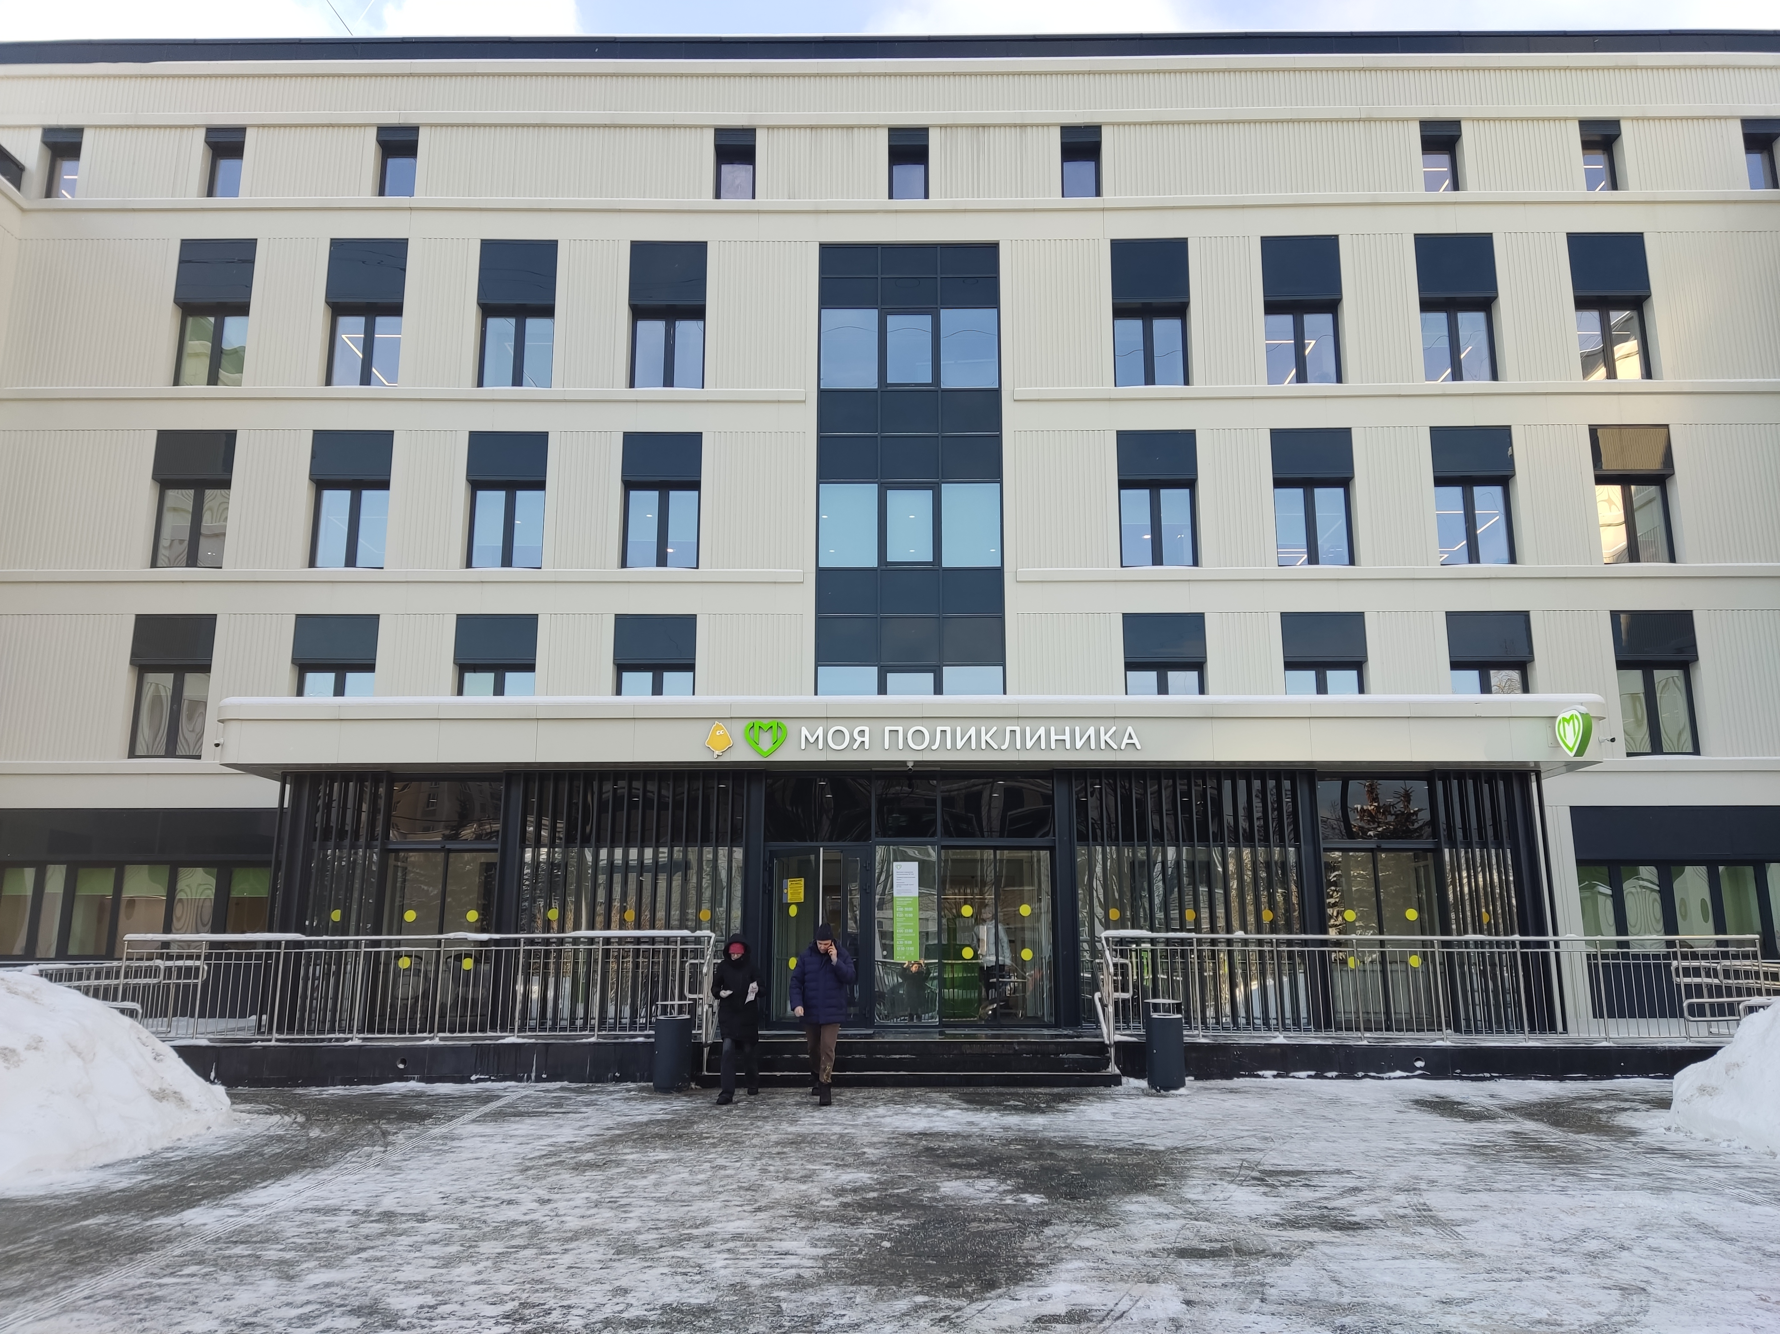



О РАБОТЕ ГБУЗ “ДГП 145 ДЗМ” В 2024 ГОДУ
ГОДОВОЙ ОТЧЁТ
ГЛАВНЫЙ ВРАЧ ДГП № 145
БОРИСОВА ГАЛИНА НИКОЛАЕВНА

Slide 2

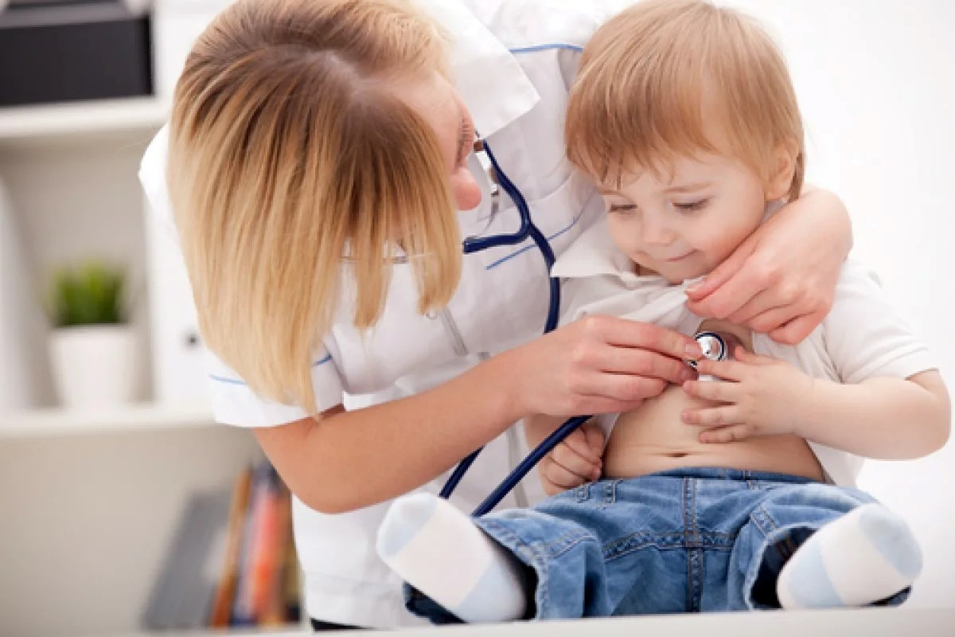
Факты
ДГП145 обеспечивает медицинскую помощь детскому населению районов :
Братеево, Зябликово, Москворечье-Сабурово (частично)
В состав ДГП 145 входят:
ДГП№145 (головное здание) по адресу: Борисовские пруды, д.10, корп.3
Филиал №1 по адресу:Алма-Атинская,д.6,корп.1(бывшая ДГП №127)
Подразделение по адресу: Ореховый бульвар,49/1(бывшая ДГП № 121)
Детская зона при ГП № 210, по адресу: Каширское шоссе д,57 корп.1

Slide 3

Факты
Всего прикреплено 31709 детей.
В амбулаторном центре сформирован 31 педиатрический
участок, на которых работают 31 участковых врачей
педиатров и медицинских сестер. На основной территории
ДГП № 145 развернуто 9 педиатрических участков,
на них работает 9 участковых врачей – педиатров.
В Филиале № 1 развернуто 10 педиатрических
участков, на них работает 10 участковых врачей –
педиатров. В Подразделении развернуто 12
педиатрических участков, на них работает
12 участковых врачей – педиатров.
ДГП 145 обслуживает 12 образовательных холдингов,
куда входят 38 детских дошкольных учреждений
и 29 общеобразовательных школ
Южного Административного Округа

Slide 4
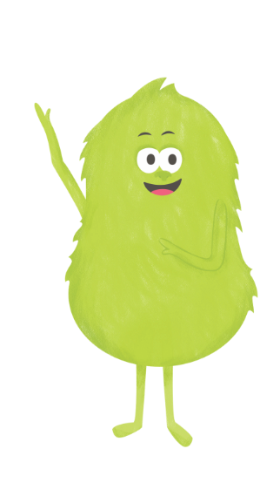
Факты
Количество прикрепленных новорожденных детей за период с 2022 по 2024 год в ДГП145 :
Наблюдалось детей-инвалидов в 2023 г – 615/264, в 2024 г – 604/298
Детей под опекой в приёмной (патронатной)
семье: в 2023г - 142/72 (в том числе 16 детей-инвалидов/7),
в 2024 г -165/75 (в том числе 15 детей-инвалидов/6)
Неблагополучных семей – 33/11 , в них детей - 37/17 .
2022 | 2023 | 2024
1052 | 1032 | 1058

Slide 5

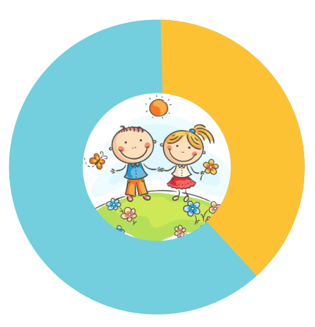
Основные показатели работы ДГП №145
Девочек
15242
31 709 человека
Организованных детей : 22312
Неорганизованных : 9397
мальчиков
16467
ДГП № 145
Гл. здание/детская зона
Прикреплено
Посещений в смену
9390/1821 чел.
430 чел.
ДГП № 145
Филиал 1
9444 чел.
279 чел.
ДГП № 145
Подразделение
12 375 чел.
285 чел.

Slide 6
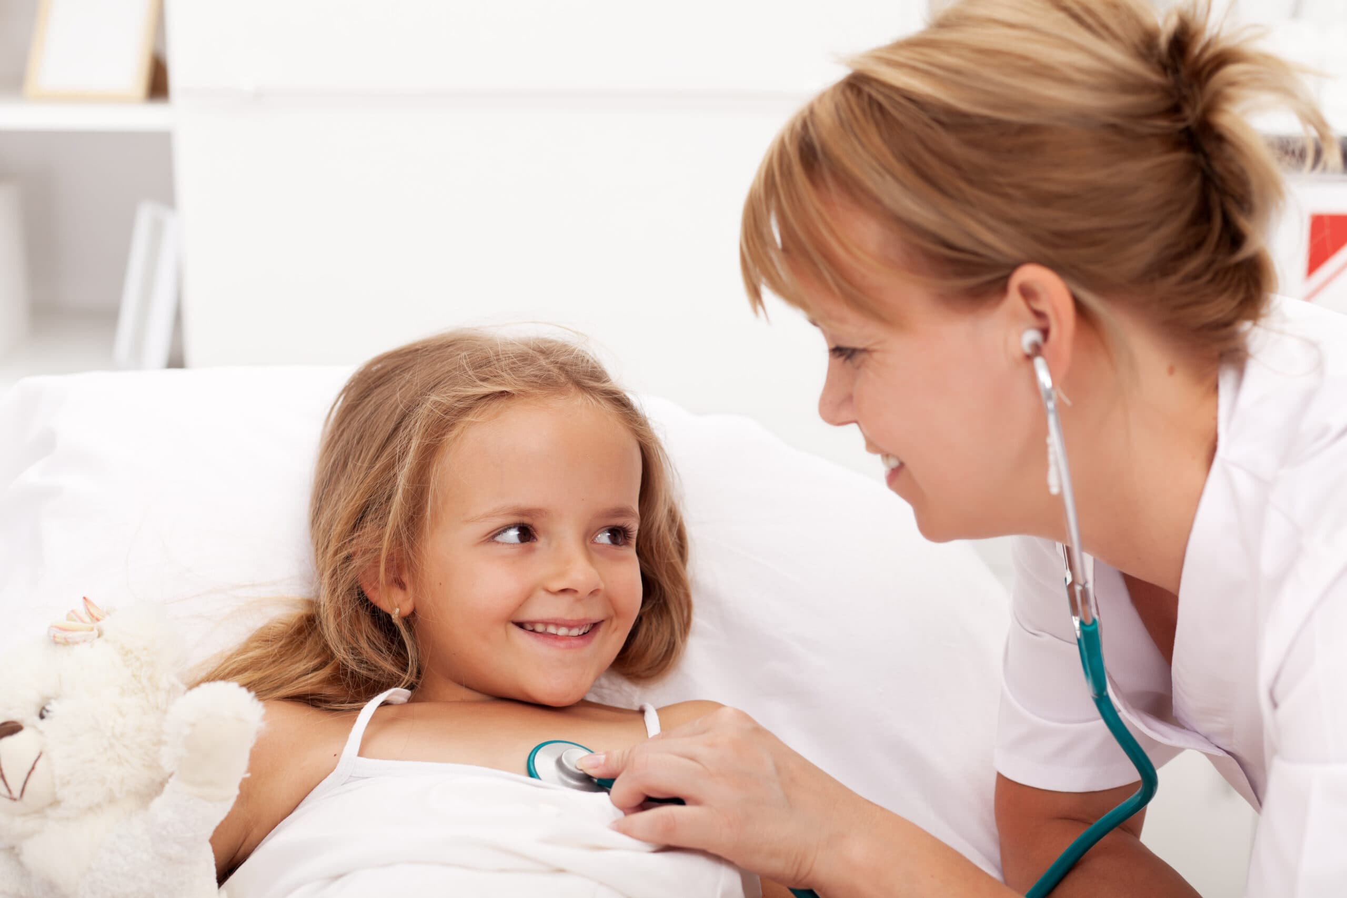
Работа врачей
Отчетный период | Число посещений врачей, включая профилактические | Число посещений врачей по поводу заболеваний | Число посещений на дому | Число профи-лактических посещений
2024г. | 491085 | 284555 | 24359 | 206530
2023г. | 491990 | 265792 | 42343 | 197878

Slide 7
Показатели здоровья населения
N п/п | Наименование показателя | Отчетный период 2024г. | Данные за год, предшествующ. отчетному 2023г. | Динамика изменений показателя %
1 | Зарегистрировано заболеваний ВСЕГО: | 93674 | 82373 | +13,7%
ИЗ НИХ:
2 | Инфекционные и паразитарные болезни | 1207 | 1568 | -23%
3 | Новообразования | 404 | 253 | +59%
4 | Болезни эндокринной системы, расстройства питания и нарушения обмена веществ | 1640 | 1034 | +58%
5 | Болезни нервной системы | 5098 | 5464 | -6,7%
6 | Болезни системы кровообращения | 893 | 835 | +6,9%
7 | Острые респираторные инфекции верхних дыхательных путей (в том числе, больные новой корона-вирусной инфекцией (Covid-19) | 44373 (В т.ч. Covid-19 290) | 39690 (В т.ч. Covid-19 589) | +11,7% -50%
8 | Болезни органов пищеварения | 1230 | 891 | +38%
9 | Болезни костно-мышечной системы и соединительной ткани | 3558 | 3257 | +9,2%
10 | Болезни мочеполовой системы | 3527 | 3590 | -1,7%
11 | Болезни глаза и его придаточного аппарата | 8890 | 9992 | -1,1%
12 | Врожденные аномалии (пороки развития), деформации и хромосо-мные нарушения | 1320 | 1201 | +10%
13 | Травмы, отравления и некоторые другие последствия воздействия внешних причин | 16723 | 10598 | +57%
14 | Болезни уха | 3159 | 3462 | -8,7%
15 | Болезни кожи | 788 | 697 | +13%
16 | Болезни крови | 282 | 252 | +11,9%

Slide 8
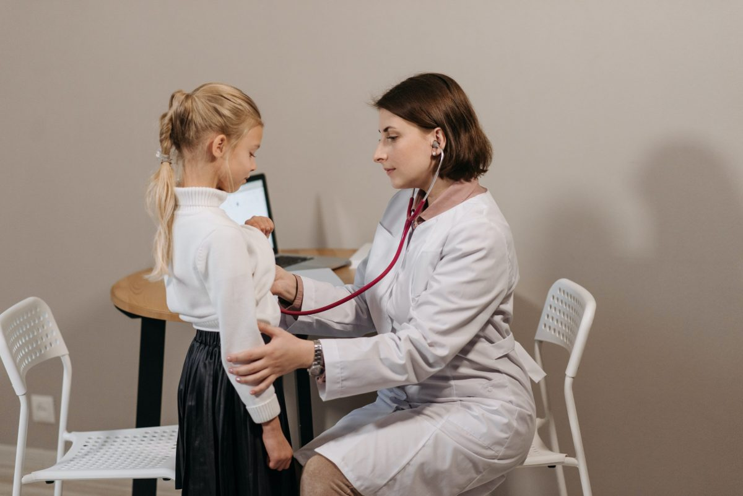

Проведение профилактических медицинских осмотров несовершеннолетних за 2024г
План | Выполнено | %
30305 | 30006 | 99%

Slide 9
Число детей по группам здоровья
Наименование показателя | Число прошедших профилактические осмотры в 2024г. (человек) | Группы здоровья
 |  | I | II | III | IV | V
Всего детей в возрасте до 17 лет включительно, из них: | 30305 | 7101 | 19 008 | 3 614 |  | 582
От 0 до 4 лет | 5767 | 1652 | 3583 | 495 |  | 37
От 5 до 9 лет | 8995 | 2159 | 5613 | 1053 |  | 170
От 10 до 14 лет | 9868 | 2122 | 6302 | 1217 |  | 227
От 15 до 17 лет | 5675 | 1168 | 3510 | 849 |  | 148

Slide 10


Разъяснительная работа c родителями
о необходимости вакцинации детей для создания личного и коллективного иммунитета к самым опасным управляемым инфекциям
Руководство поликлиники всегда уделяло большое значение регулярным встречам с населением.
Также родители могут всегда оставить обращение или отзыв на официальном сайте поликлиники dgp145.mos.ru и с помощью созданных страничек в соц-сетях:
Эти современные ресурсы позволяют нам поддерживать бесперебойную, оперативную связь с населением; общаться с нашими посетителями практически круглосуточно, отвечая на возникающие вопросы и замечания; держать их в курсе всех новостей не только поликлиники, но и Столичного здравоохранения.
Кроме того, в зданиях, вышедших из капитального ремонта есть Touch-панели и Qr-коды, с помощью которых также можно оставить отзыв о работе врачей и поликлиники.
На официальном сайте dgp145.mos.ru информация о работе поликлинике, нормативная документация и полезные статьи постоянно актуализируются.

Slide 11
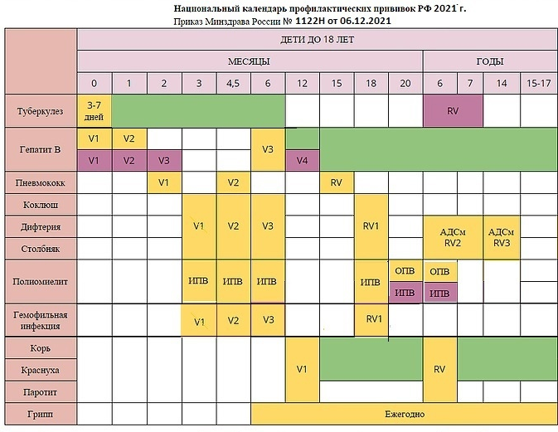



ПРОФИЛАКТИЧЕСКИЕ ПРИВИВКИ

Slide 12




Масштабная вакцинация населения от гриппа
В 2024 году вакцинировано: 21 791
Неорганизованных
Организованных
1576 детей
20215 детей ( ДДУ – 4998, школы- 15217)
98% сотрудников ДГП 145 вакцинировались от гриппа
Для информирования населения применялись он-лайн технологии, использовались социальные сети.

Slide 13
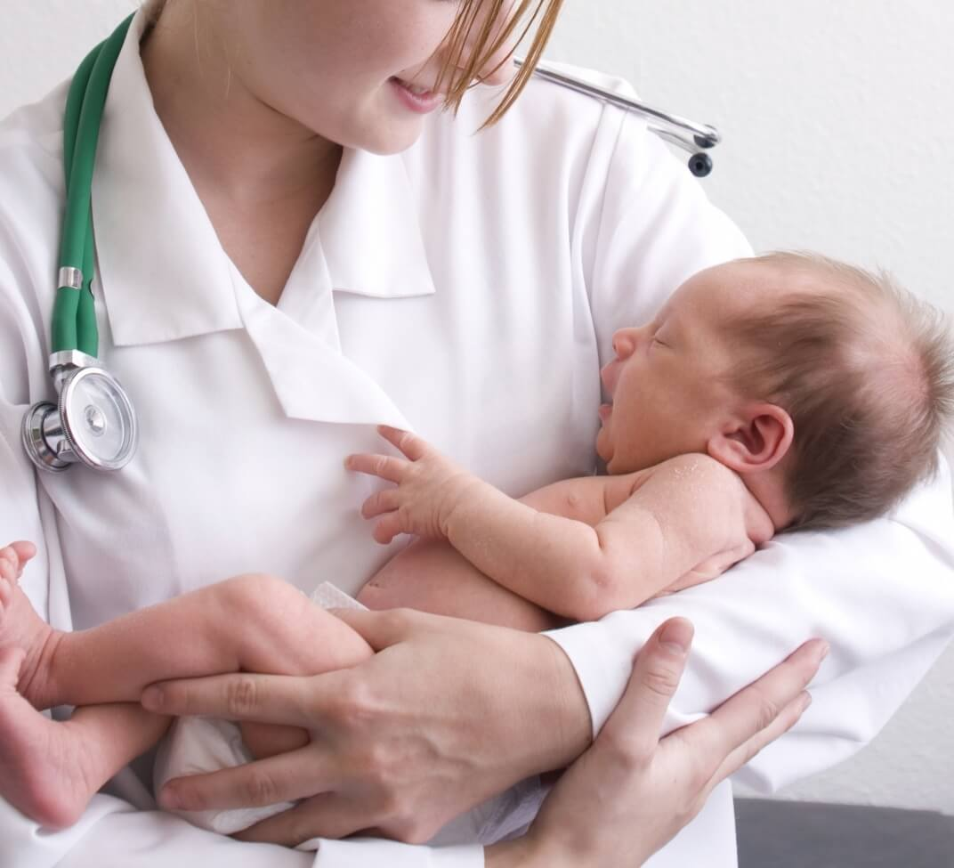
Медицинское наблюдение новорожденных детей участковой службой

Slide 14




Льготное лекарственное обеспечение
Лекарства по QR-коду
Лекарства в коммерческих аптеках
В 2024 года льготные лекарства можно получить в коммерческих аптеках
бесплатно или с доплатой
Общественные слушания по закупке лекарств
Неснижаемые остатки на складах
Проводятся ежегодно – совместно
с профессиональным, пациентским
и фармацевтическим сообществами для определения потребности в необходимом количестве препаратов
ДЗМ регулярно отслеживает обеспечение пациентов необходимыми лекарственными препаратами

Slide 15

Льготное лекарственное обеспечение
Льготные категории пациентов, и количество выписанных рецептов за 2024г.:
Дети до 3 лет жизни - 2884
Дети из многодетных семей до 6 лет жизни - 1245
Дети-инвалиды - 604
798
4225
1930
Выписано рецептов за 2024г.
Выписано рецептов за 2024г.
Выписано рецептов за 2024г.
Дети из многодетных семей от 6 до 18 лет жизни - 2942
2299
Выписано рецептов за 2024г.
Дети с заболеванием сахарного диабета 1-го типа – 79 ,
из них детей инвалидов – 78.
В 2024г впервые выставлен диагноз – СД 1-го типа - 7
Бесплатно обеспечены системами непрерывного мониторинга глюкозы - 67
В 2024г переведены в рамках ВМП на помповую инсулинотерапию - 4

Slide 16

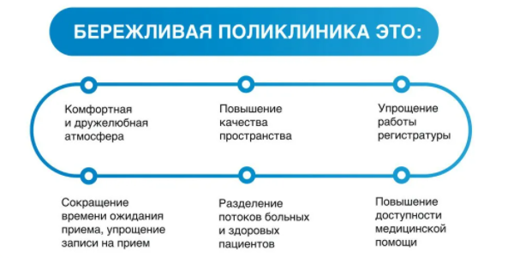
Бережливая поликлиника
В 2024 году ГБУЗ «ДГП № 145 ДЗМ» активно участвовала
в реализации проекта «Новая модель медицинской организации, Оказывающей первичную медико-санитарную помощь» (Бережливая поликлиника)

Slide 17
Кадровый состав поликлиники
В ДГП 145 работает 278 сотрудников
101 врачей,
118 медицинских сестер,
59 человек прочего персонала
Возрастной состав медицинских работников
Возраст | Количество (чел) | %
До 36 лет | 60 | 26%
36-45 лет | 50 | 22%
46-50 лет | 28 | 12%
51-55 лет | 18 | 8%
56-59 лет | 21 | 9%
Старше 60 лет | 52 | 23%

Slide 18
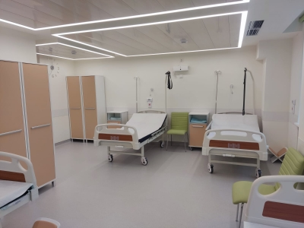
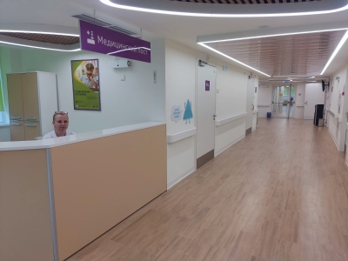
Дневной стационар на базе головного учреждения
Болезни нервной системы | Болезни органов дыхания | Болезни эндокринной системы
Детский церебральный паралич Вегетососудистая дистония Тики Неврологические расстройства Нарушение речи | Пневмония Бронхит Бронхиальная астма Часто болеющие дети | Экзогенно- конституциональное ожирение
Всего: 138 человек | Всего: 23 человека | Всего: 4 человека
На базе головного учреждения функционирует дневной стационар, педиатрического профиля на 10 коек.
Всего пролечено 165 человек, из них 10 инвалидов

Slide 19
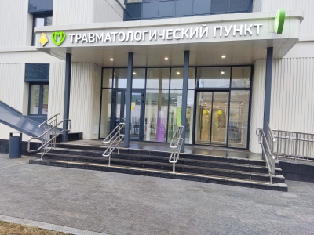
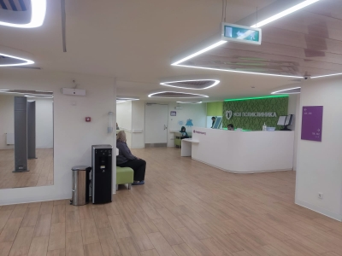
Травматологический пункт
Всего посещений травматологического пункта - 25 972 человек
( первичных - 14 570 , повторных - 11 402)
Школьных травм – 1 645 человек
Обратились с укусами животных – 179 человек

Slide 20
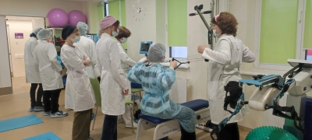
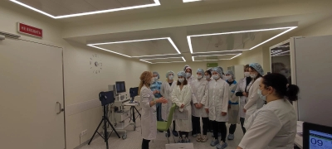
Мероприятия 2024 года
Мероприятие в рамках проекта «Медицинский класс в школе»

Slide 21
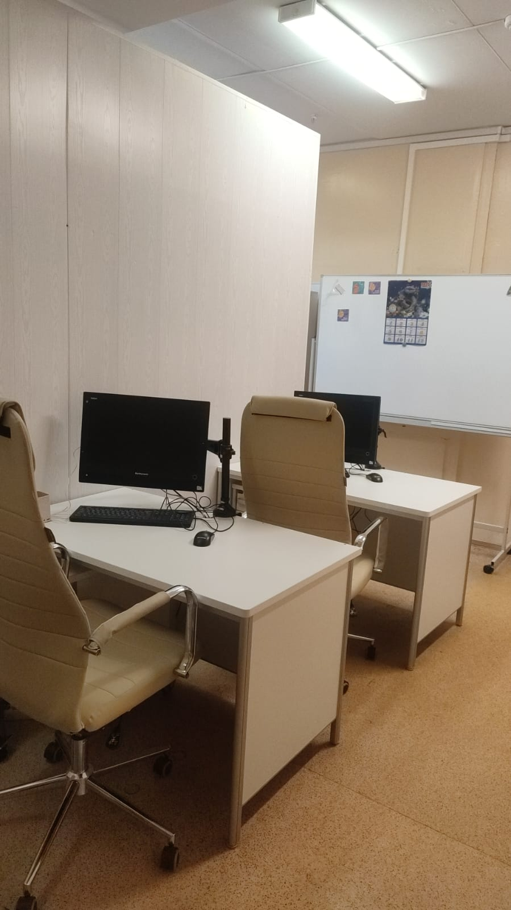
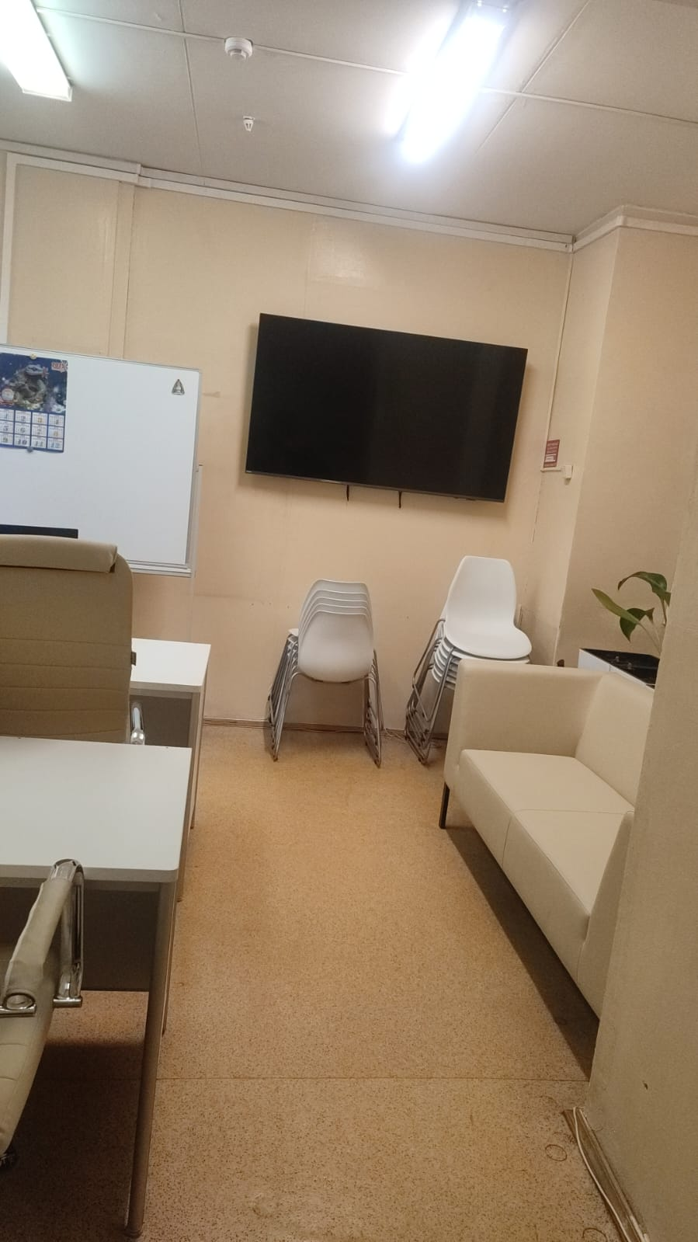
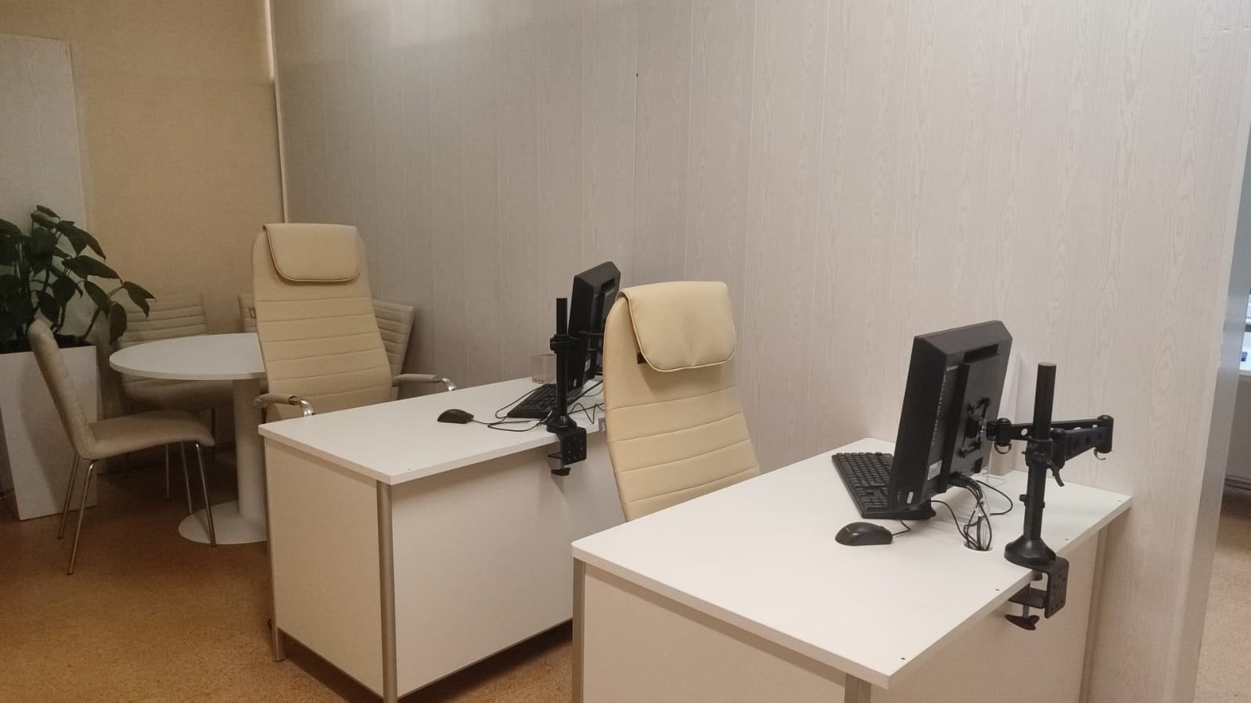
Мероприятия 2024 года
Во всех зданиях организованны кабинеты профессионального роста.

Slide 22

СПАСИБО ЗА ВНИМАНИЕ!

